Slide 1


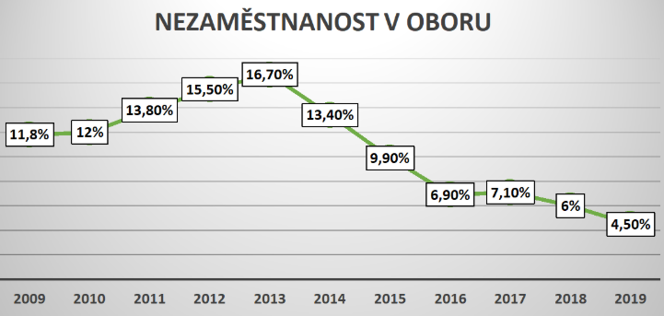
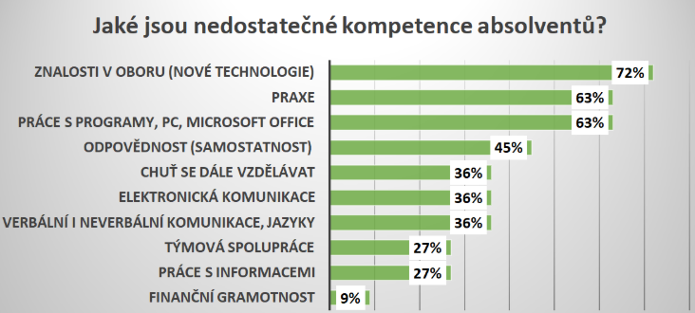
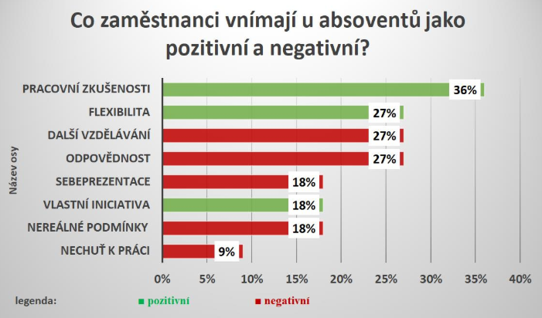
Uplatnění absolventů oboru Provoz a ekonomika dopravy na trhu práce
ABSTRAKT
Bakalářská práce se zaměřuje na uplatnění absolventů středních škol oboru Provoz a ekonomika dopravy na trhu práce. První část je věnována pojmům jako např. trh práce, nezaměstnanost, kurikulární dokumenty a jejich významu.
Druhá část se věnuje strukturovanému rozhovoru, který vede k zjištění potřeb zaměstnavatelů a kompetencí od nastupujících absolventů. Dále se tato práce věnuje analýze kurikulárních dokumentů pro vybraný obor a následnému srovnání získaných kompetencí ze školy s kompetencemi, které očekávají zaměstnavatelé.
Nezaměstnanost v oboru
Z aktuálních statistik vyplývá, že v tomto oboru má nezaměstnanost v České republice klesající tendenci již od roku 2014 do té doby měl vzrůstající tendenci.
Graf ukazuje, že do roku 2013 byla míra nezaměstnanosti mnohem vyšší než po roce 2013, kdy začala mít sestupnou tendenci. Od roku 2013 klesla v oboru Provoz a ekonomika dopravy míra nezaměstnanosti o 11,2 %.
Na co je potřeba se zaměřit v rvp?
ZDROJ: Národní ústav pro vzdělávání: Vzdělávání a trh práce v krajích ČR [online]. Praha: NÚV,2009–2019 [cit. 2020-02-01]. Dostupné z: http://www.nuv.cz/t/vzdelavani-a-trh-prace-v-krajich-cr-
Zdroj : vlastní
Co vnímají zaměstnavatelé u absolventů jako pozitvní a co jako negativní?
Nedostatečné klíčové kompetence
kompetence k učení
další vzdělávání
práce s informacemi
kompetencí k pracovnímu uplatnění a podnikatelským aktivitám
Další vzdělání
odpovědnost
SEBEPREZENTACE
nereálné podmínky
kompetence k řešení problému
odpovědnost
práce s informacemi
Personální a sociální kompetence
Odpovědnost
Týmová spolupráce
komunikativní kompetence
sebeprezentace
Verbální a neverbální komunikace a znalost cizích jazyků
Kompetence využívat prostředky informačních a komunikačních technologiích a práce s informacemi
Práce s pc a programy
Elektronická komunikace
Zdroj : vlastní
Nedostatečné odborné kompetence
finanční gramotnost. Absolvent by měl zvládat nejen finanční gramotnost obecně, ale měl by také umět ušetřit firmě náklady spojené s chodem (např. náklady na obalový materiál).
znalost moderních technologií v oboru.. Absolvent se tedy stále seznamuje s novinkami na trhu a pokud by firmě mohly pomoci, tak se vracíme k týmové spolupráci a vlastní iniciativě, kdy zaměstnanec navrhuje nová řešení a vylepšení nejen pro svou práci, ale také pro své kolegy či celou firmu. Inovace mohou firmě pomoci i při poptávce po nových zákaznících, kteří nové technologie uvítají či vyhledávají.
Autor: Alena Martinovská
Vedoucí práce: Doc. Ing. David Vaněček, Ph. D.
Oponentka: Ing. Miloslava Brožíková

